Slide 1
UML-диаграммы для приложения для бега с игровыми механиками
ОТЧЁТ О ВЫПОЛНЕНИИ ЗАДАНИЯ
Генерация диаграмм PlantUML с помощью ИИ
[ФИО, группа, дата]

Slide 2
Предметная область
Мобильное приложение превращает бег в RPG: пробежки дают опыт, а дистанция и темп наносят урон боссам.
Бегун
Игровые механики
Администратор
GPS-сервис
Бегает, развивает персонажа, сражается с боссами, выполняет ежедневные квесты.
Управляет боссами, квестами и наградами, настраивает баланс опыта.
Внешняя система: передаёт координаты для расчёта дистанции и темпа.
Опыт и уровни, прокачка характеристик, боссы, награды, достижения. PvP нет.

Slide 3
Подход к выполнению
1
2
3
4
Описание системы
Промт для ИИ
Генерация кода
Проверка и правки
Составил структурированный промт: акторы, прецеденты, связи, ограничения.
Получил код PlantUML от ИИ-ассистента и отрисовал диаграмму на сайте PlantUML.
Определил акторов, сценарии и игровые механики проекта.
Проверил связи и стрелки, внёс правки, согласовал диаграммы между собой.

Slide 4
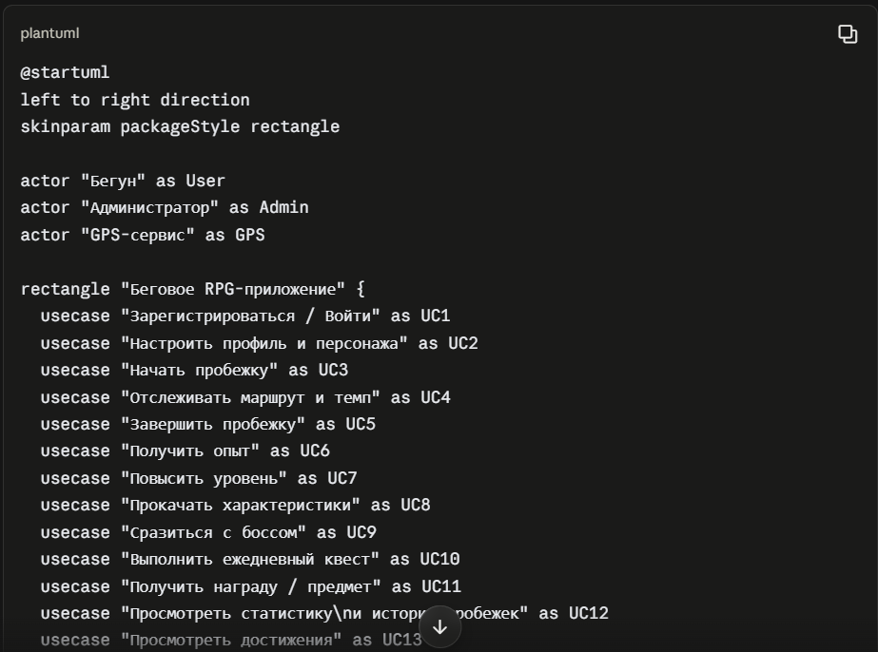
Процесс генерации
Фрагмент промта
Создай диаграмму прецедентов в PlantUML для мобильного приложения для бега с игровыми механиками. Акторы: бегун, администратор, GPS-сервис. Связи include и extend обозначить пунктиром со стереотипами.
Итерации: исправил направление extend, убрал лишний прецедент цели, уточнил расчёт урона (дистанция и темп).

Slide 5
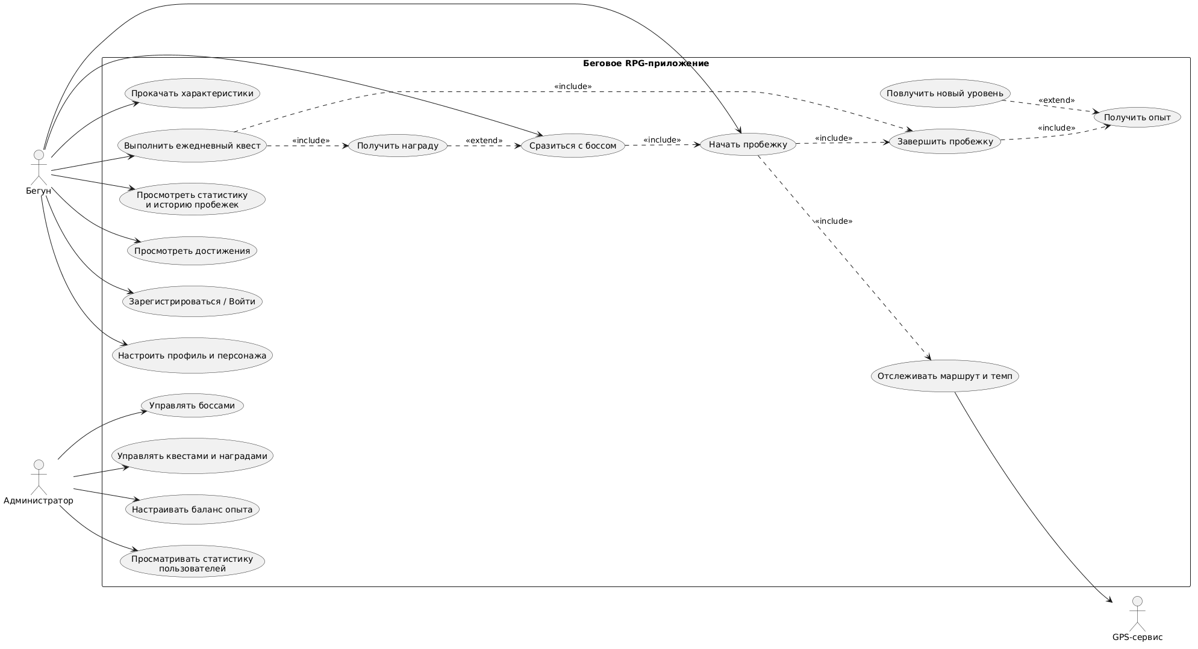
Диаграмма прецедентов
Акторы: бегун, администратор, GPS-сервис. Ядро: пробежка, опыт, награда.

Slide 6
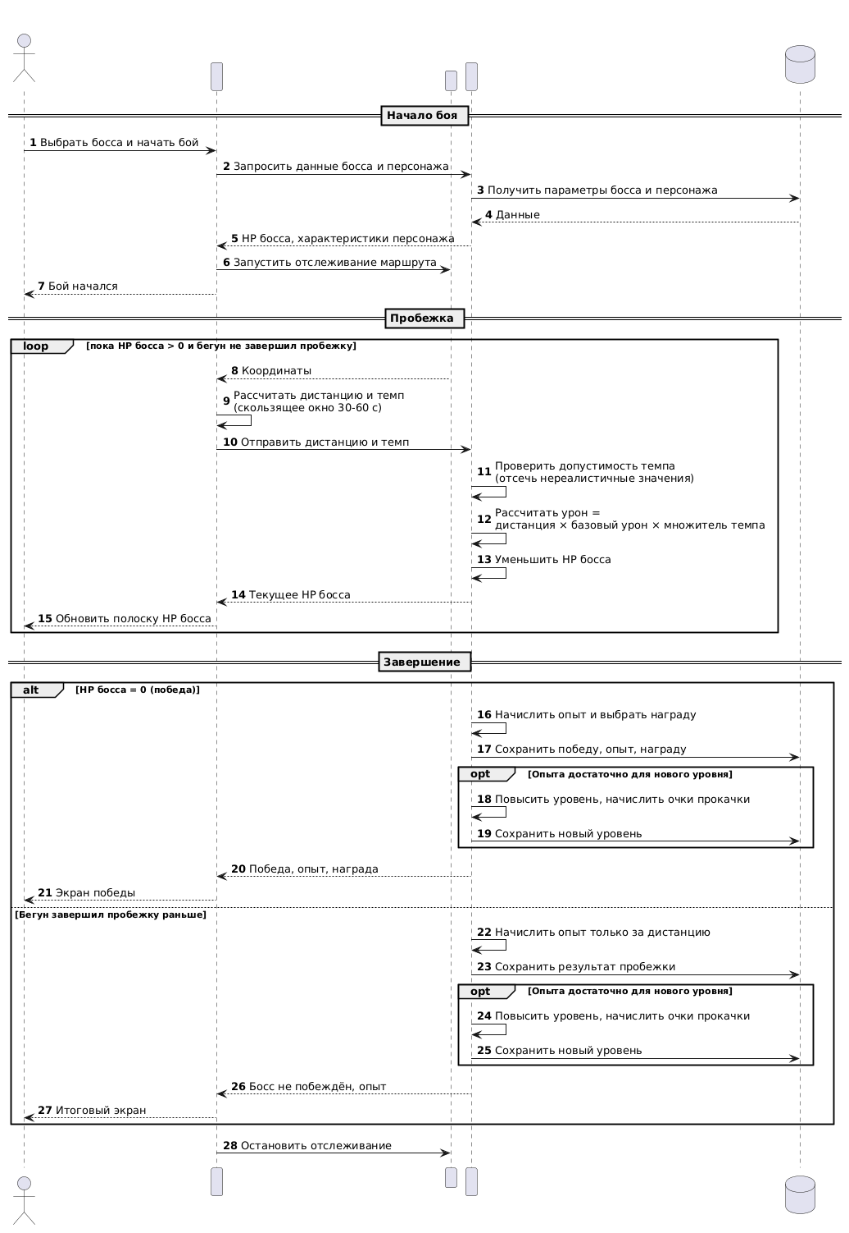
Диаграмма последовательности
Сценарий «Сражение с боссом»: цикл расчёта урона по дистанции и темпу.

Slide 7
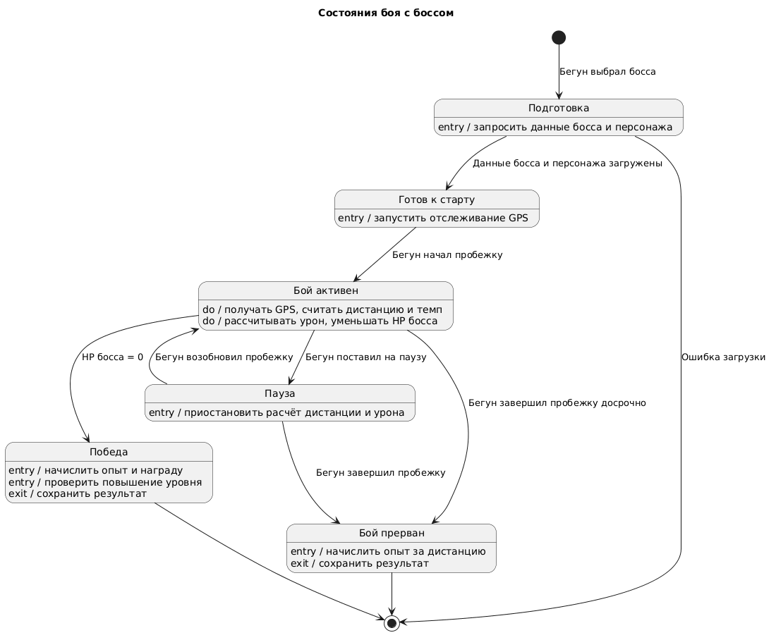
Диаграмма состояний
Жизненный цикл боя: подготовка, бой, пауза, победа, прерван.

Slide 8
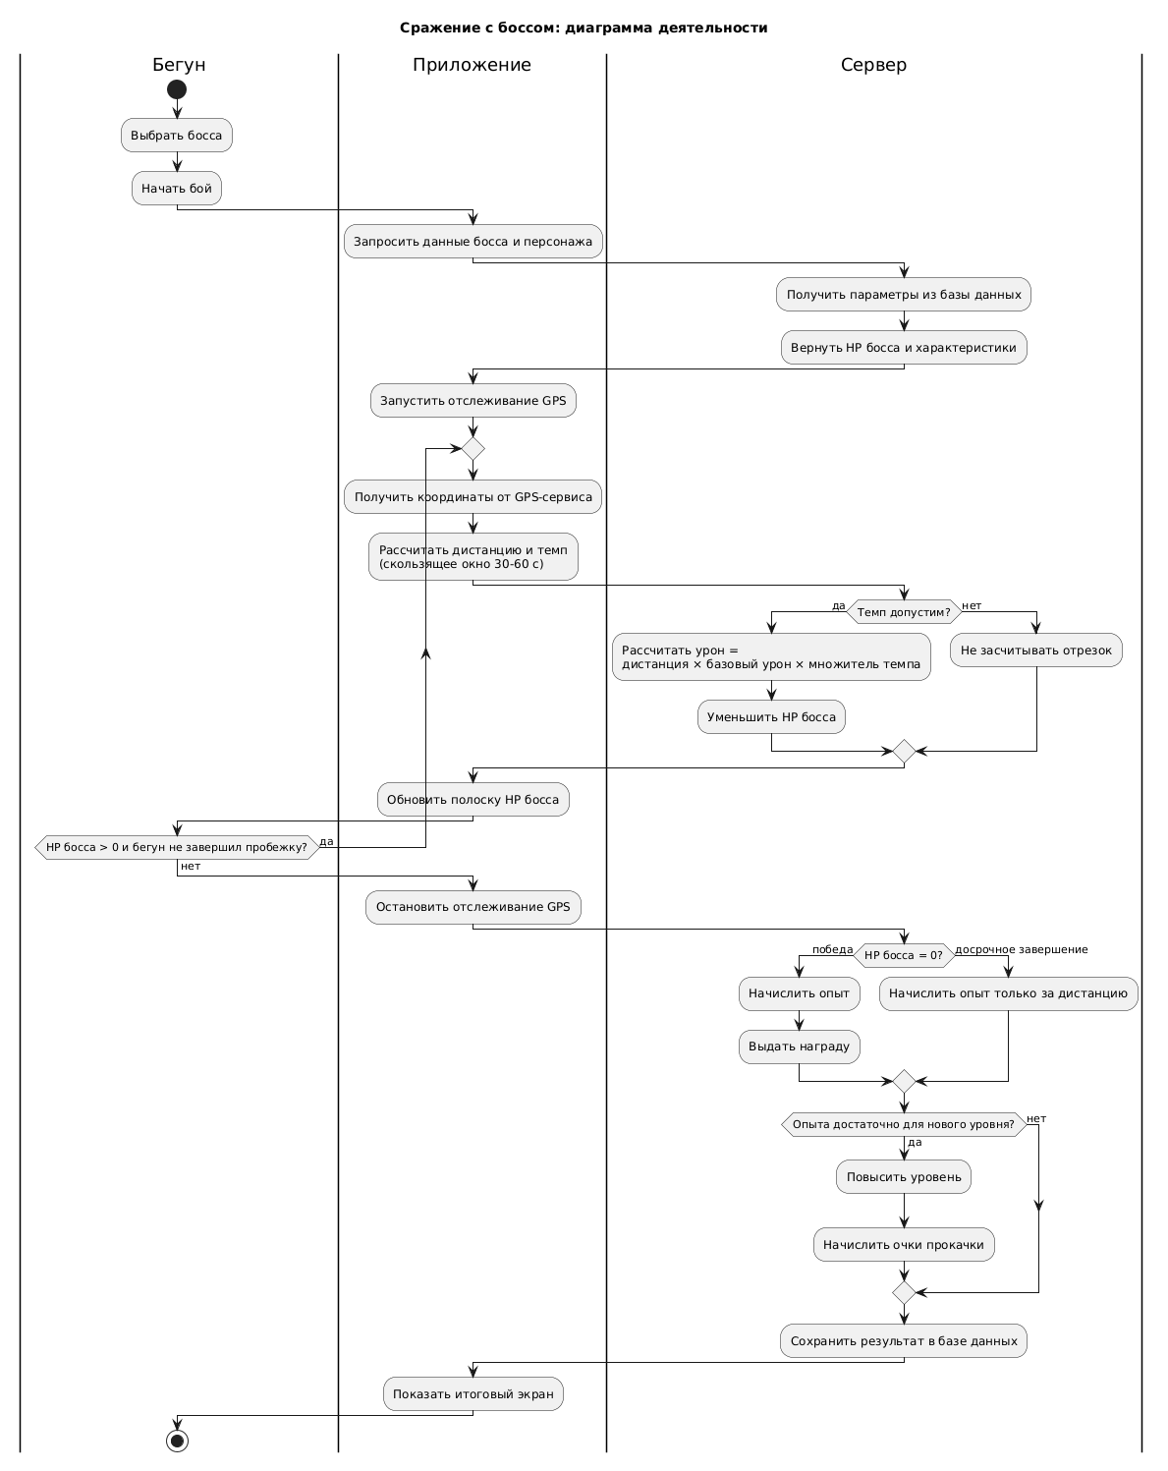
Диаграмма деятельности
Тот же сценарий по дорожкам: бегун, приложение, сервер.

Slide 9
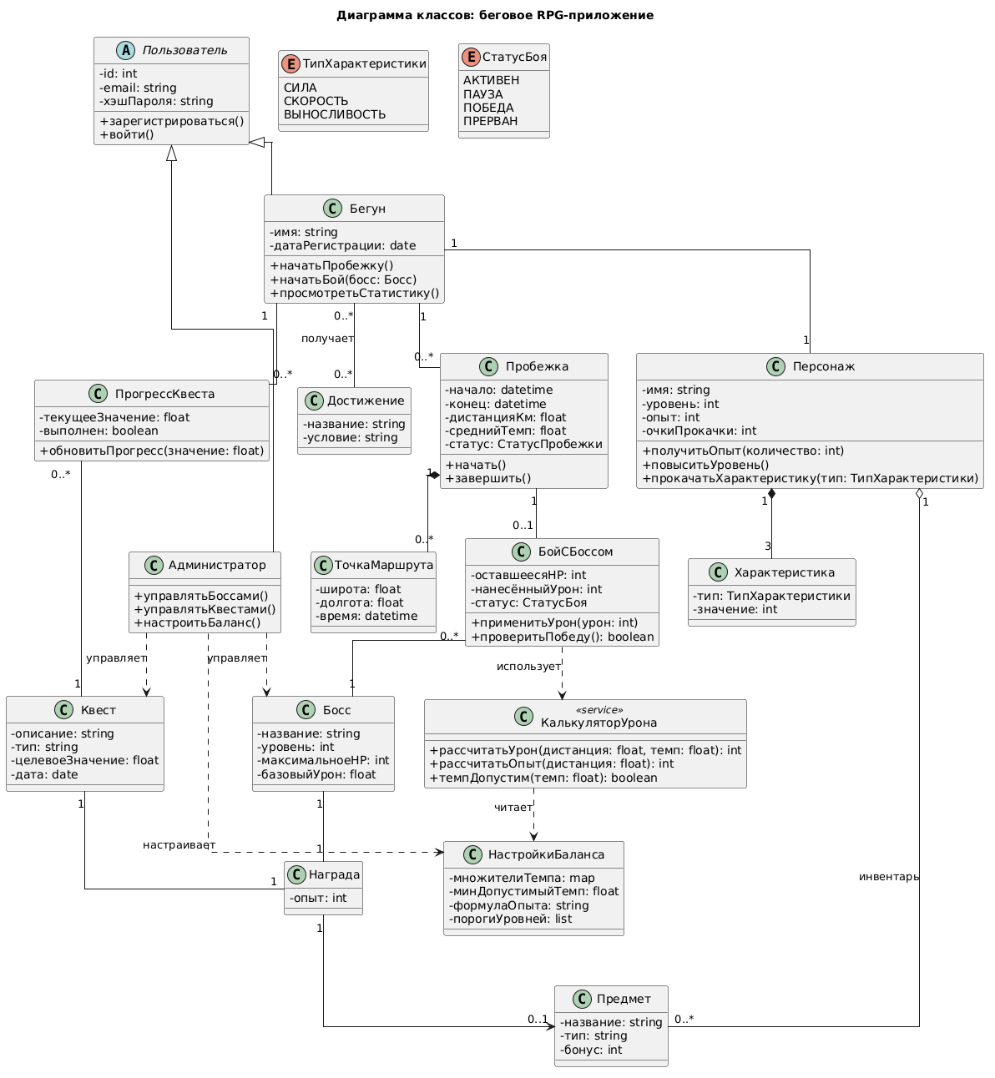
Диаграмма классов
Бегун, персонаж, пробежка, бой с боссом, квесты, калькулятор урона.

